Slide 1
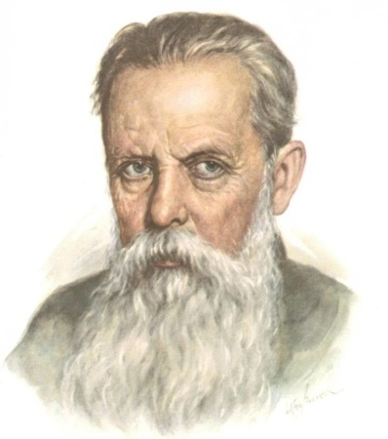
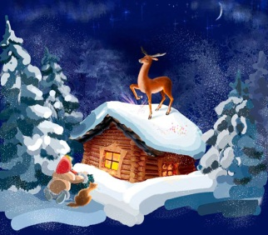
Презентация
к уроку литературы
по материалам
русской народной сказки
П. Бажова
«Серебряное копытце»
Презентацию разработала
Неведомская Татьяна Николаевна
учитель русского языка и литературы
ГБОУ НСО «КШИ» г. Куйбышева

Slide 2
Цель презентации: обобщение и систематизация знаний по русской народной сказке П. Бажова «Серебряное копытце».
Задачи:
Образовательная:
расширить и закрепить знания обучающихся с ЗПР по сказке;
обучение навыкам работы с текстом.
Коррекционно-развивающие:
развивать умения соотносить иллюстративный материал с текстом сказки;
обогащать словарный запас учащихся;
развивать связную речь;
анализировать поступки героев;
Воспитательные:
прививать интерес к чтению художественных произведений;
воспитывать на примере главной героини сказки доброту, трудолюбие, любовь к животным.
Тип урока: обобщение и систематизация знаний.
Актуальность и практическая значимость презентации: дети с ЗПР испытывают затруднения в понимании содержания сказки, испытывают трудности при работе с текстом, в ответах на вопросы по содержанию, в установлении причинно-следственных связей. Известно, что наиболее эффективный способ подачи материала детям с проблемами развития - это активное использование иллюстративного материала и адаптированного текста сказки.

Slide 3
Работа
с кратким содержанием сказки,
подбор иллюстративного материала
Кликни по той иллюстрации, к которой относится отрывок сказки?

Slide 4
Жил в нашем заводе старик один, по прозвищу Кокованя. Семьи у Коковани не осталось. Он придумал взять в дети сиротку.

Slide 5
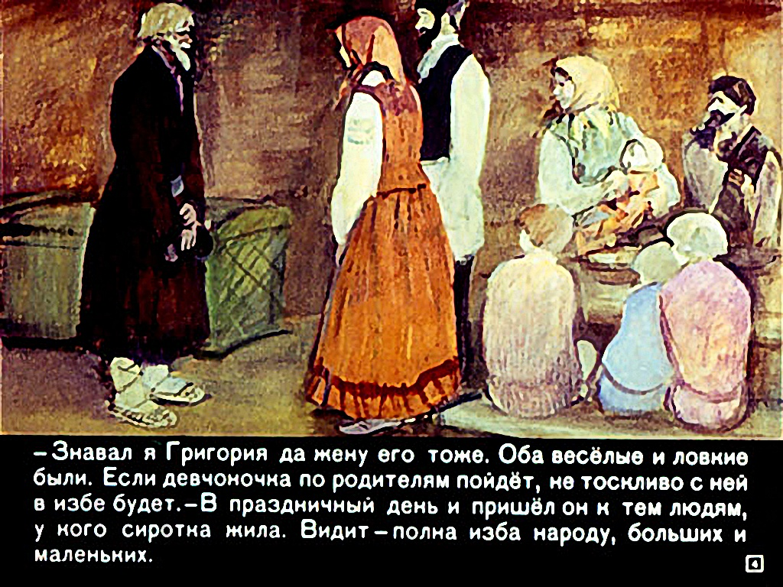
В праздничный день и пришёл он к тем людям, у кого сиротка жила. Видит полна изба народу, больших и маленьких. У печки девчонка сидит, а рядом с ней кошка бурая.

Slide 6
«А может, девчонка ко мне жить пойдёт?» - «А ты, дедо, хоть кто?» – спрашивает девчонка. «Я – вроде охотника, зимой по лесам за козлом бегаю. Тот козёл особенный… Пойдёшь ко мне жить, так всё про него расскажу».

Slide 7
Вот и повёл Кокованя сиротку к себе жить. Идут по улице и кошчонка ободранная за ними попрыгивает.

Slide 8
Так и стали жить вместе дед Кокованя, сиротка Даренка да кошка Мурёнка. Жили-поживали, добра много не наживали, а на житье не плакались, и у всякого дело было

Slide 9
Как зима в полную силу вошла, стал Кокованя в лес собираться. «Возьми меня, дедо с собой! Может, я Серебряное копытце увижу!

Slide 10
Пошли Кокованя с Дарёнкой. Все соседи дивуются: «Из ума вышел старик! Такую маленькую девчонку в лес зимой повёл!

Slide 11
Ушёл Кокованя за лошадью. Осталась Дарёнка с Мурёнкой. Села к окошечку, смотрит и видит: от лесу какой-то комочек катится.

Slide 12
Как ближе подкатился, разглядела - это козёл бежит. Ножки тоненькие, головка лёгонькая, а на рожках по пяти веточек.

Slide 13
Дарёнушка выбежала кошку искать. Глядит Дарёнка - кошка близко сидит, а перед ней козёл. Будто разговаривают.

Slide 14
Тут вспрыгнул козёл на крышу и давай по ней серебряным копытцем бить. Как искры, из под ножки-то камешки посыпались. Красные, голубые, зелёные, бирюзовые- всякие.

Slide 15
К этой поре Кокованя вернулся. Узнать своего балагана не может. Весь он как ворох дорогих камней.

Slide 16
…после этого ни Мурёнки, ни Серебряного копытца не стало. Кокованя сразу полную шапку камней нагрёб, да Дарёнка запросила: «Не тронь дедо! Завтра днём ещё на это поглядим».

Slide 17
Только к утру снег большой выпал. Все камни и засыпало. Ну им и того хватило, что Кокованя в шапку нагрёб.

Slide 18
А по тем ложкам, где козёл скакал, люди камешки находить стали. Зелёненькие больше. Хризолитами называются.

Slide 19
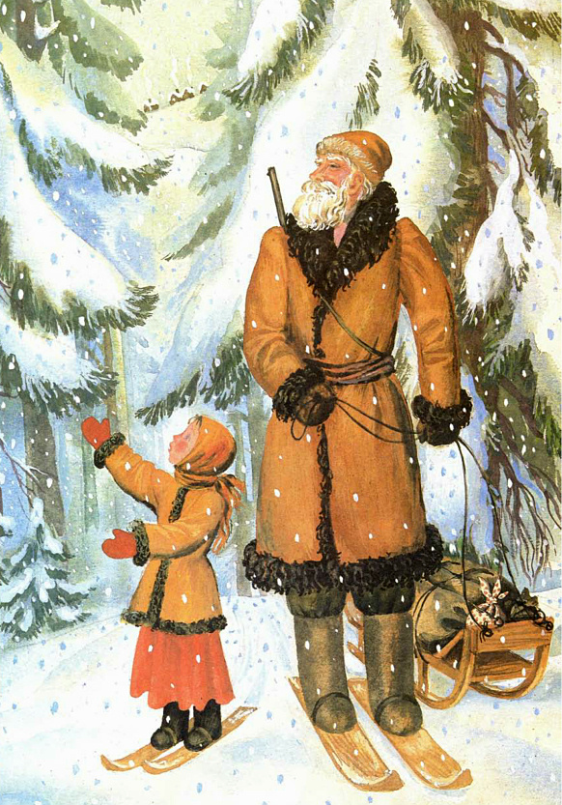
Письменная работа с текстом
Я, - говорит, - вроде охотника. Летом пески промываю, золото добываю, а зимой по лесам за козлом бегаю да все увидеть не могу.
Слова для вставки
бегаю
добываю
прыгаю
промываю
охотника
лесника

Slide 20
Работа с текстом.
Вставь слова в предложения
Кокованя с утра на работу уходил. Даречка в избе прибирала, похлебку да кашу варила, а кошка Муренка на охоту ходила - мышей ловила. К вечеру соберутся, и весело им.
Слова для вставки:
похлебку да кашу варила
на работу уходил
мышей ловила
весело
грустно
лежала на печке

Slide 21
У него на правой передней ноге серебряное копытце. В каком месте топнет этим копытцем - там и появится дорогой камень. Раз топнет - один камень, два топнет - два камня, а где ножкой бить станет - там груда дорогих камней.
Слова для вставки:
дорогой камень
грустно
там груда дорогих камней
золотое кольцо
полная шапка камней
серебряное копытце

Slide 22
,
Вопросы по содержанию
Если затрудняешься с ответом нажми на вопрос
1. Как звали старика, живущего в нашем заводе?
Старика, живущего в нашем заводе, звали Кокованя.
2. Кого Кокованя пригласил жить вместе с ним в одном доме?
Кокованя пригласил жить к себе сиротку Дарёнку и её кошечку Мурёнку.
3. Чем Кокованя заинтересовал Дарёнку?
Кокованя заинтересовал Дарёнку сказкой про козлика.
4. Что появляется на месте, где топнет козел?
Где топнет козлик появляются драгоценные камни.

Slide 23
Вопросы по содержанию
5. Сколько драгоценных камней взял Кокованя?
Кокованя набрал полную шапку драгоценных камней.
6. О чём сказка П. Бажова «Серебрянное копытце»?
Сказка про то, как старик Кокованя взял к себе девочку-сиротку, и вместе в лесу они увидели необыкновенного козлика.
7. В чём смысл сказки?
Смысл сказки заключается в следующем: человек должен любить мир природы, быть скромным, трудолюбивым, бескорыстным и тогда он обязательно получит свою награду.

Slide 24
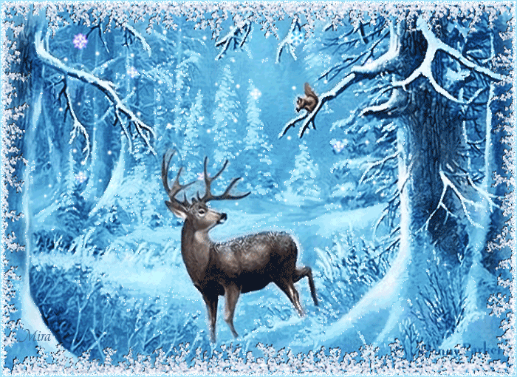
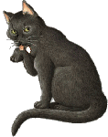
Благодарю
за внимание!

Slide 25
http://diafilmonline.ru/diafilmyi-po-nazvaniyu/serebryanoe-kopyitcze.html
Художник Р. Столяров
Использованы материалы с сайта:

